Slide 1
Презентация на тему “видеокарта”
Выполнил: Уланов Сергей 9б

Slide 2
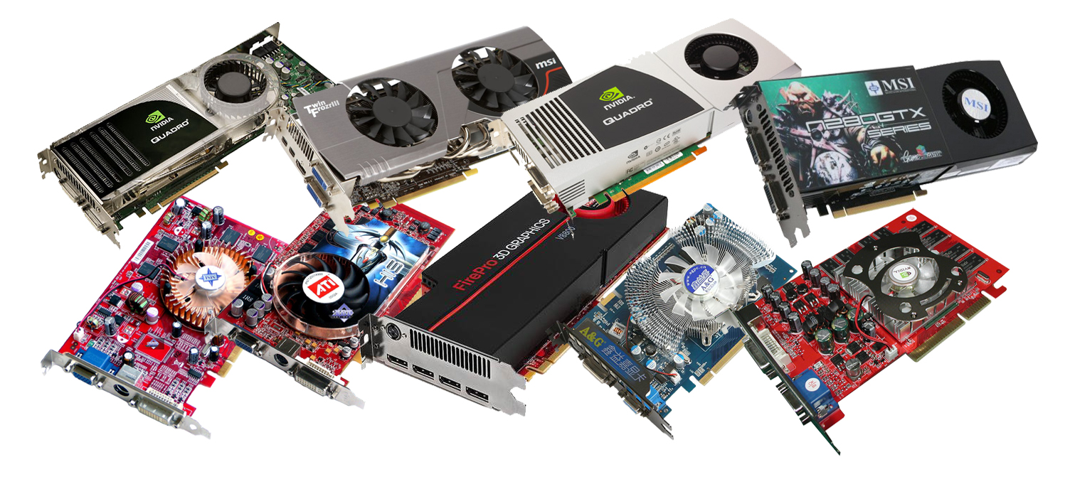
Видеокарта — это устройство, преобразующее графический образ, который хранится как содержимое памяти компьютера, в форму, пригодную для дальнейшего вывода на экран монитора.

Slide 3
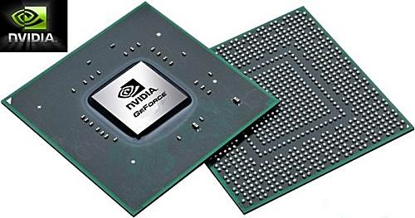
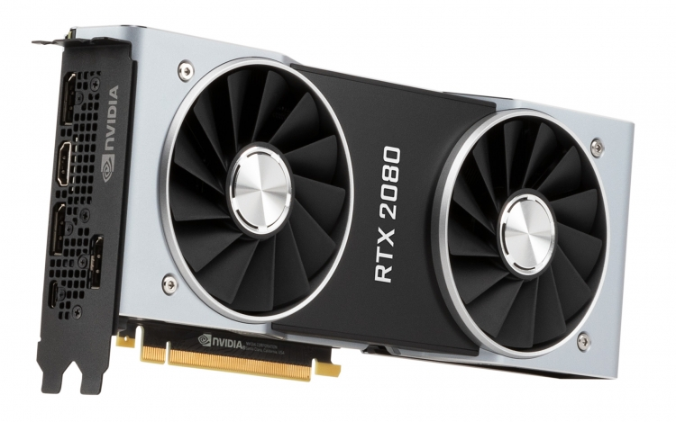
Виды видеокарт:
Интегрированная
Дискретная

Slide 4
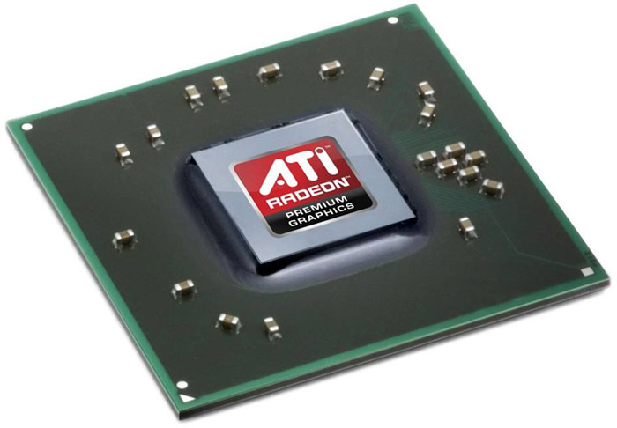
Интегрированная видеокарта:
Интегрированная видеокарта (или встроенная видеокарта) — является неотъемлемой частью материнской платы или центрального процессора, то есть она встроена в них.

Slide 5
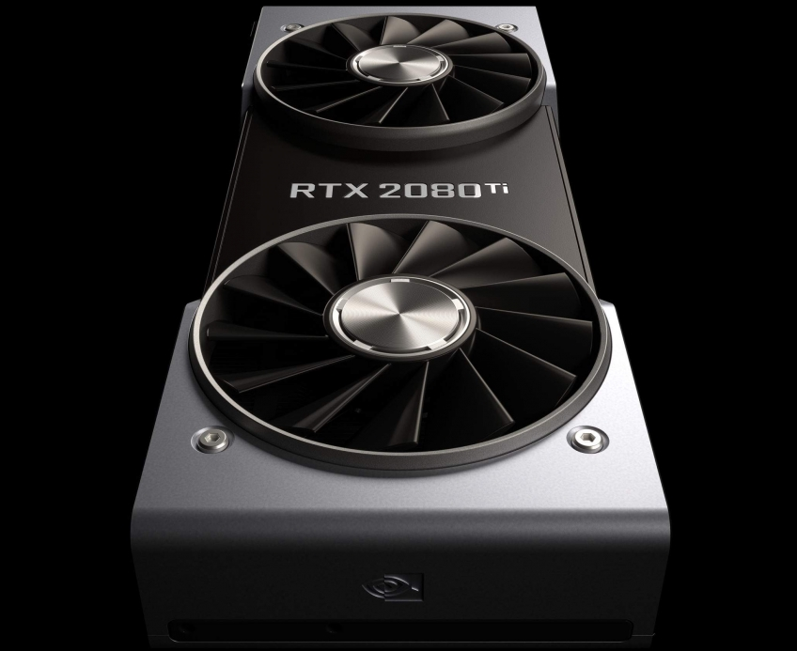
Дискретная видеокарта:
Дискретная видеокарта представляет собой отдельную плату расширения, устанавливаемую в специальный слот на материнской плате. Она имеет в себе все необходимое для полноценной работы.
Благодаря этому, она может иметь высокую производительность, позволяющую использовать ее в «тяжелых» графических приложениях и играх.

Slide 6
Основные характеристики:
Интерфейс;
Тактовая частота графического процессора;
Частота видеопамяти;
Объем видеопамяти;
Тип видеопамяти;
Ширина (разрядность) шины видеопамяти;
Поддержка технологии SLI / CrossFire;
Разъемы;
Размеры видеокарты;
Система охлаждения.

Slide 7
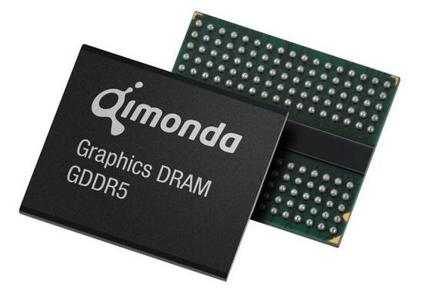
Тип видеопамяти :
Сейчас используется несколько типов памяти применяющиеся в видеокартах. В современных видеокартах может применяться как DDR, так и специально разработанная для использования в видеокартах память типа GDDR.
Чем более современный тип памяти, тем выше скорость ее работы. Самая быстрая на сегодняшний день это GDDR5, но она и самая дорогая, поэтому применяется в видеокартах верхнего ценового сегмента.

Slide 8
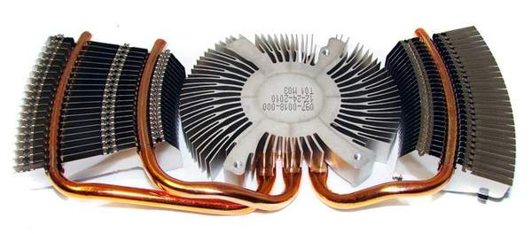
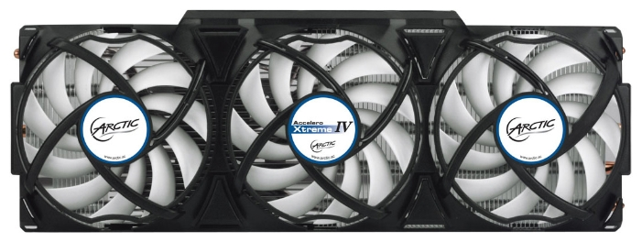
Системы охлаждения:
Для поддержания температуры видеокарты в приемлемых пределах применяются системы охлаждения. Они бывают двух основных типов: активные и пассивные.
Пассивные представляют собой простой радиатор, который рассеивает выделяемое картой тепло.
Активная система охлаждения дополняется кулером, хотя встречаются карты с водяным охлаждением. Кулер улучшает охлаждение, но увеличивает энергопотребление и шум.

